Slide 1
Интегрированный урок
по алгебре
в 7-м классе по теме
"Многочлены"

Slide 2
Знать
1) правило действий со степенями;
2) алгоритм умножения одночлена на многочлен;
3) алгоритм сложения и вычитания многочленов;
уметь:
1) приводить подобные члены многочленов;
2) складывать, вычитать многочлены.

Slide 3
“Да путь познания не гладок,
Но знаем мы со школьных лет,
Загадок больше, чем разгадок
И поискам предела нет!”

Slide 4
Форма урока:
урок-путешествие.
Оборудование урока:
,
Энциклопедия,
мультимедиа,
раздаточный материал.

Slide 5
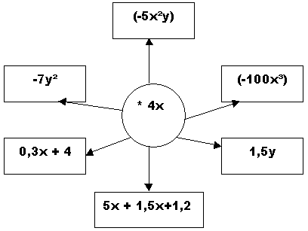

Slide 6
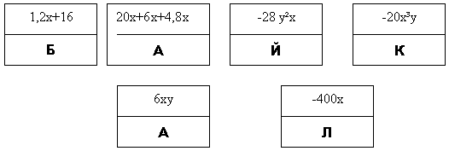
Подставляем ответы в примеры и получаем ответ:

Slide 7
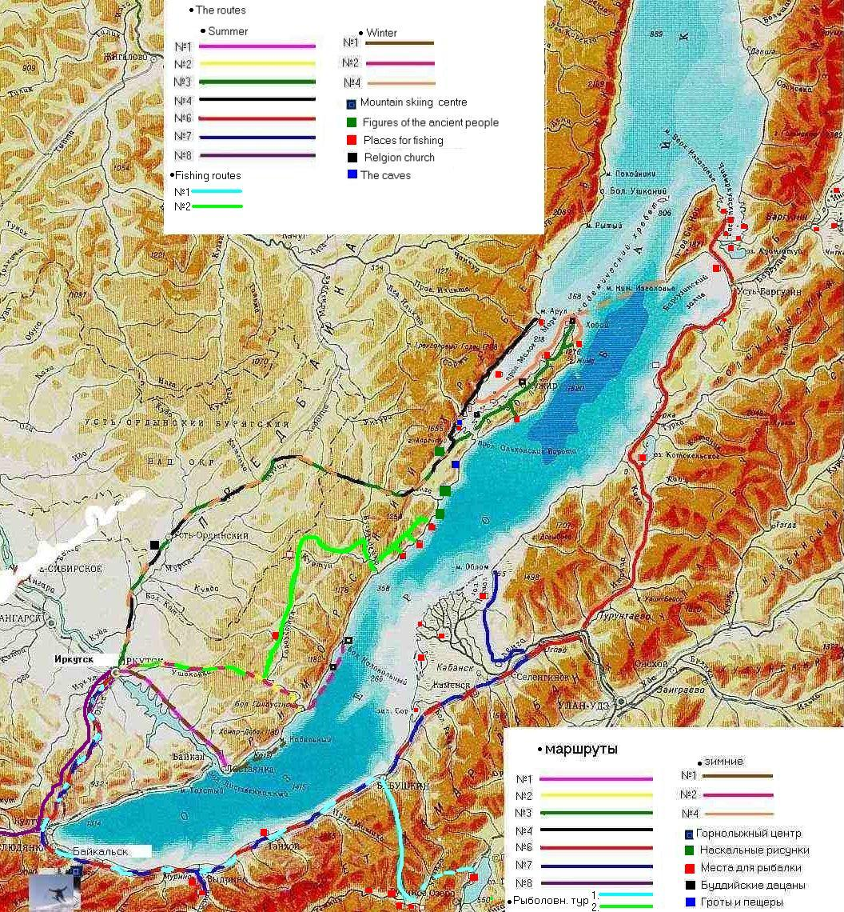
Озеро Байкал

Slide 8
Я многочлен от слова “много”
Во мне всегда звучит тревога
Как одночлены все собрать,
В какую сумму записать?
Живу всегда с друзьями в мире,
Люблю играть в примеры с ними
А знаки “плюс”, “отнять”, “умножить”,
Всегда играть готовы тоже
Так вот мой друг, сейчас давай-ка
В игру вот эту поиграй-ка
Даю тебе я два двучлена
Ты результат найди сложенья и вычитанья их
Затем местами поменяй
И снова двучлены прорешай.

Slide 9
Записаны два выражения:
А=5x² - y, B= 3y + x².
Составьте и упростите выражение:
а) А+В=
в) В+А=
б) А-В=
г) В-А=
Сравните результаты и сделайте вывод.
.

Slide 10
Что называется многочленом?
Какие слагаемые называются подобными членами многочлена?
Что называется степенью многочлена?
Как раскрыть скобки, если перед скобками стоит знак “+”, “-”?
Сформулируйте правило умножения одночлена на многочлен?

Slide 11
Выполните вычисления с помощью блок-схемы:

Slide 12
Раскройте скобки
-(m + n) | (m²- mn + n²) | -(-x² + y) | -(b² + b+8) | (a² + 5a + 4)
Представьте многочлен к стандартному виду
m² - m | nm +4n² | x*x + y | 4x² + 3x -5x² | -2x² + 3x²
Решите уравнение
2 х = 10,2 | Х : 4 = 2, 5 | ( х – 3) : 2 = 7 | Х *= 9 | ( Х + 4) *5=40

Slide 13
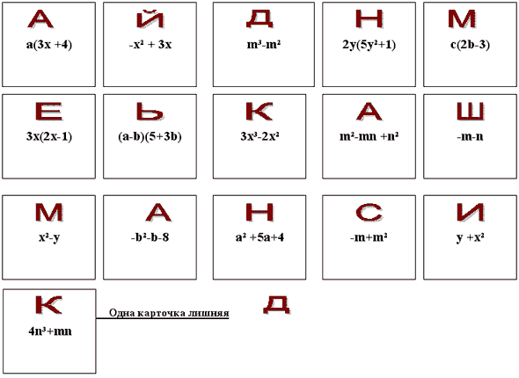
5,1
3
10
17
4

Slide 14

физминутка
Данное упражнение проводится с целью восстановления сил. Предлагается сделать глубокий вдох, задержать дыхание на несколько секунд, а затем выдохнуть.
Сброс мышечного напряжения с области спины и плеч. Упражнение выполнять стоя. Максимально резко поднять плечи, широко развести их назад и опустить.

Slide 15

Решить уравнение
-

Slide 16
№ 4 найти значение выражения: 3(2х – 1) + 5(3 – х) | при х = 18
Докажите, что значение выражения не зависит от y:
№5
y(3y² - y + 50) - (2y² + 30y – 750) – (y² - y²+ 20y)

Slide 17
Тест
Вариант 1
1. Дан многочлен p(x,y)=3x² - 3xy + 2y²?.Чему равно значение p(1;-1)?
А. 4
Б. -4.
В. 8.
Г. 2.
2. Раскройте скобки 8(x? + 2x - 3).
А8x² + 10x - 24.
Б. 8x² + 16x - 11 .
В. 8x² + 16x + 5.
Г. 8x² + 16x - 24.

Slide 18
2. Раскройте скобки 8(x? + 2x - 3).
А8x² + 10x - 24.
Б. 8x² + 16x - 11 .
В. 8x² + 16x + 5.
Г. 8x² + 16x - 24.
3. Раскройте скобки - ab(2a? - b).
А a²b - 2a²b.
Б. -2a²b - ab².
В. - 2a²b + ab.
Г. -2a²b + ab².

Slide 19
4.Упростите выражение -8a + ab - (- 3ab + a).
А -9a – 2ab.
Б. 4ab – 9a.
В. -7a – 2ab.
Г. 4ab – 7a.
5. Раскройте скобки (3b – 1)(b + 2).
А 3b² + 7b - 2.
Б. 3b² + 5b - 2.
В. 3b² + 7b + 2.
Г. 3b² + 5b + 2.

Slide 20
6.Решите уравнение 3(x² - x + 3) – (3x² -5x + 10) = 0.
А. 1/2
Б. -1/2.
В. 1/8.
Г. -1/8.
7. Даны равенства:
1) 2a²y – 4a²= 2a²y(a – 2);
2) 8ay² + 4ay = 4ay(2y² + 1).
Какое из них верно (да), какое неверно (нет)?
А1) Нет; 2) да.
Б. 1) Нет; 2) нет.
В. 1) Да; 2) нет.
Г. 1) Да; 2) да.

Slide 21
Тест
Вариант 2
1. Дан многочлен q(x,y)=2x² - 5xy + 3y². Чему равно значение q(-1;1)?
А 0
Б. 6.
В. 2.
Г. 10.
2. Раскройте скобки 8(x² - 5x + 2).
А 8x² - 40x + 16.
Б. 8x² - 40x - 16.
В. 8x² - 5x + 2.
Г. 8x² - 40x + 2.

Slide 22
3. Раскройте скобки - ab(3a² - 2ab).
А 3a²- 2ab².
Б. 2ab² - 3a²b.
В. - 3a²b - 2ab.
Г. 3a²b + 2ab².
4.Упростите выражение -12m + 2mn - (- 3mn + m).
А 5mn – 11m.
Б. –mn – 11m.
В. 5mn – 13m.
Г. –mn – 13m.

Slide 23
5. Раскройте скобки (3p – 1)(p + 2).
А 3p² + 7p + 2.
Б. 3p² + 5p + 2.
В. 3p² + 5p - 2.
Г. 3p² + 7p - 2.
6.Решите уравнение (2y² + 5y – 3) – 2(y²+ y + 4) = 0.
А 11/7
Б. 11/3.
В. -11/3.
Г. -11/7.

Slide 24
7. Даны равенства:
1) 5m²n - 10m²n² = 5m²n(1 – 2n);
2) 4m²n + 6m²n = 2m²n(2m + 3).
Какое из них верно (да), какое неверно (нет)?
А 1) Да; 2) да.
Б. 1)Да; 2) нет.
В. 1)Нет; 2) нет.
Г. 1) Нет; 2) да.

Slide 25
Ответы проверяют самостоятельно по ключу:
№ варианта | 1 | 2 | 3 | 4 | 5 | 6 | 7
Вариант 1 | В | Г | А | Б | Б | А | Г
Вариант 2 | Г | А | Б | В | Б | Б | А

Slide 26
Озеро Байкал имеет много переводов,
Если вы спросите якута, он ответит – богатое озеро
Если вы спросите алтайца, он ответит – золотое озеро
Если вы спросите бурята, он ответит - огненное озеро.
Байкал – единственное в своем роде природная лаборатория, создавшая столь значительную коллекцию небывалых растений и животных. Более 70%обитателей Байкала не встречаются в других водоемах планеты.

Slide 27
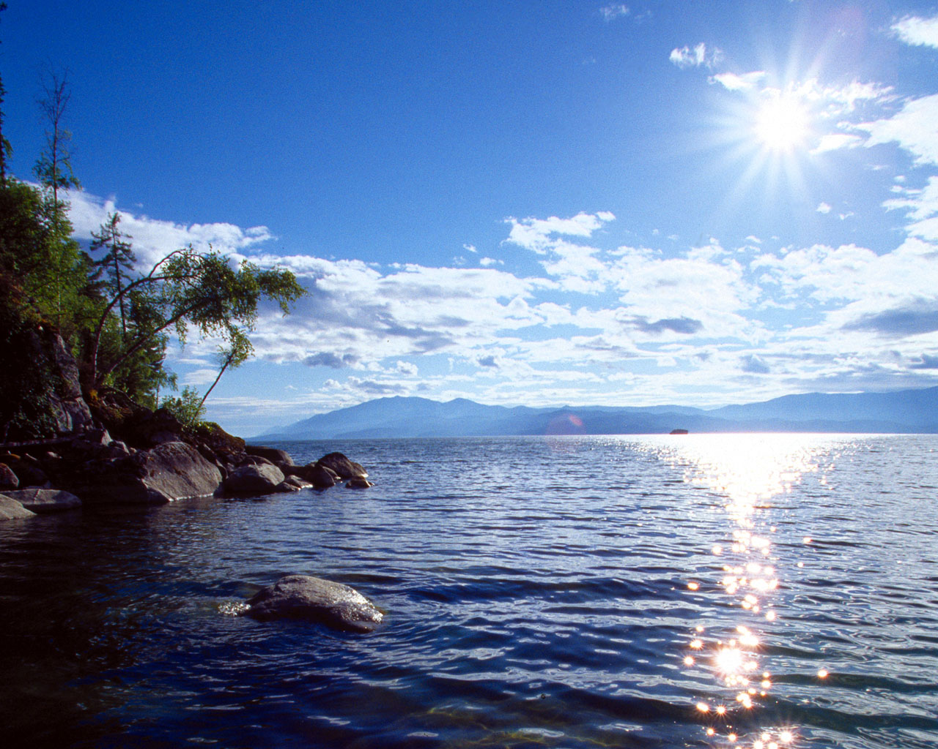

Slide 28
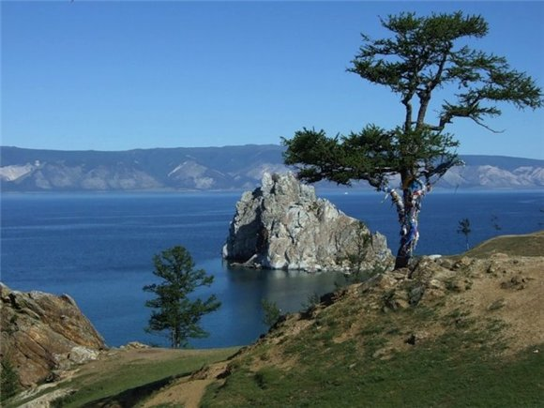

Slide 29
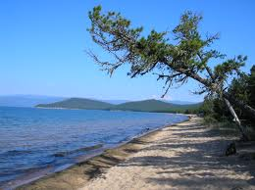

Slide 30
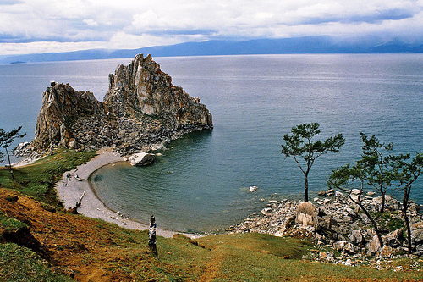

Slide 31
СПАСИБО ЗА УРОК!!!

